Slide 1
Человек XXI века. Его ценностный мир
Презентацию подготовила: Мифтахова Виктория

Slide 2

Ценностный переход
«Жить, а не выживать»
Личная свобода
Идентичность
Гибкость
Непрерывное развитие

Slide 3

Глобальные перемены
«Граждане мира»
Влияние Интернета:
Цифровая гигиена
Приватность
Непрерывное обучение
Открытость

Slide 4

Противоречия и вызовы
Парадокс выбора
Конфликт «Я vs Другие»
Цифровой разрыв ценностей
Глобальные проблемы

Slide 5
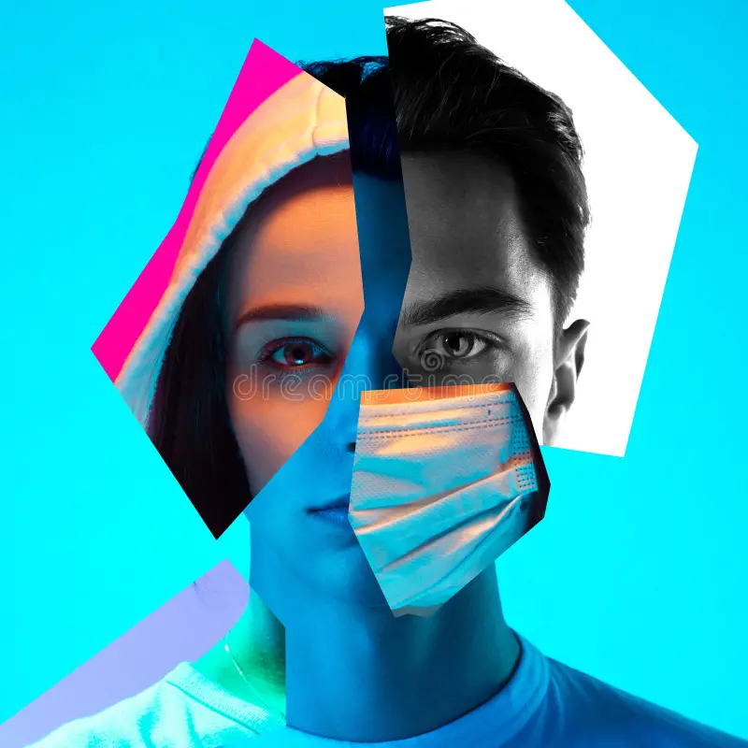
Образ современного человека
Опыт > вещи
Следит за репутацией
Баланс работа/жизнь
Высокая даптивность

Slide 6
Источники

